Slide 1

توضیحات حل تمرین
فصل 2

Slide 7
مسئله 5
i
3
2
1
0

Slide 11
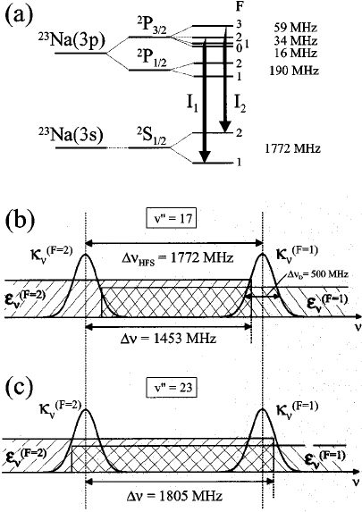
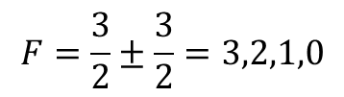
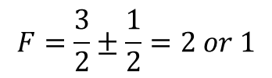

HFS Na (23)
$$F=\frac{3}{2}±\frac{3}{2}=3,2,1,0$$
INa=3/2
$$F=\frac{3}{2}±\frac{1}{2}=2 or 1$$
$$A=πr^{2}$$

Slide 12
HFS Na (23)
INa=3/2
$$F=\frac{3}{2}±\frac{1}{2}=2 or 1$$
$$A=πr^{2}$$

